Slide 1




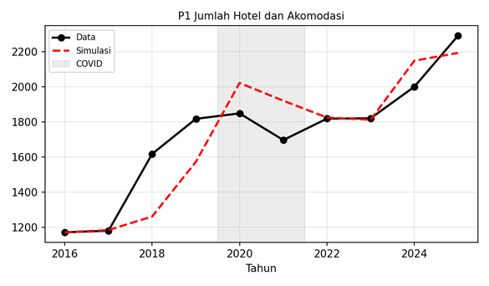

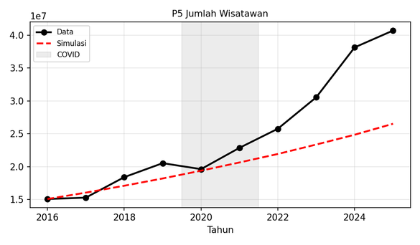
Pendahuluan
Metodologi
Tujuan 1
Tujuan 2
Tujuan 3
Penutup
2E · Uji perilaku & kalibrasi
Hasil Uji Parsial dan Uji Penuh
Tiap subsistem cukup baik saat diuji sendiri; saat dijalankan bersama, error dari subsistem wisatawan merambat ke subsistem lain
Uji parsial · 2016–2025 (tanpa 2020–2021)
Uji penuh · 2019–2025 (termasuk 2020–2021)
Uji parsial: tiap subsistem cukup baik
MAPE seluruhnya < 20%. Hanya wisatawan (P5) yang gagal uji tren: simulasi ≈6,4%/tahun vs data ≈11,7%/tahun; error sistematis (U1+U2 ≈ 0,96).
Variabel | Uji | Tren | DC | MAPE | Dom. | Tren | DC | MAPE | Dom.
Jumlah wisatawan | P5 | Berbeda nyata | 0,4057* | — | U1+U2 | Berbeda nyata | 0,4482 | 12,06% | U2
Jumlah hotel | P1 | Sama | 0,2011 | 6,05% | U3 | Berlawanan arah | 0,8228 | 13,16% | U1
TPK | P1 | Sama | 0,6692 | 17,37% | U2 | Sama | 0,6224 | 18,98% | U1
Jumlah ODTW | P2 | Sama | 0,3367 | 8,48% | U1 | Sama | 0,7855 | 5,68% | U2
Tenaga kerja | P3 | Sama | 0,4945 | 12,88% | U1 | Berlawanan arah | 0,8860 | 12,39% | U1
Lahan terbangun | P4 | Sama | 0,4813 | 12,94% | U1, U3 | Sama | 0,6619 | 13,43% | U3
PDRB pariwisata | — | — | — | — | — | Sama | 0,3062 | 25,06% | U1
Investasi pariwisata | — | — | — | — | — | Sama | 0,7356 | 33,54% | U1
Total malam menginap | — | — | — | — | — | Sama | 0,7041 | 29,52% | U1
Uji penuh: error merambat
DC naik saat semua subsistem aktif: hotel 0,20 → 0,82; ODTW 0,34 → 0,79; tenaga kerja 0,49 → 0,89.
Penyebab: wisatawan tumbuh lebih lambat dari data → pengeluaran, PDRB, dan investasi lebih rendah → hotel dan ODTW yang dibangun lebih sedikit.
Sumbernya satu, bukan tersebar
MAPE uji penuh: 1 sangat baik, 5 baik, 3 layak, 0 buruk. U1 (bias level) dominan pada 6 dari 9 variabel → error berasal dari satu sumber bersama.
TPK justru membaik (DC 0,6692 → 0,6224).
P1b (uji kekokohan P1, rata-rata kamar per unit aktual): hotel DC 0,2319, MAPE 7,86% · TPK DC 0,7053, MAPE 19,56% → pola serupa P1
Sama = tren simulasi tidak berbeda nyata dari data. Merah muda = tren berbeda/berlawanan atau DC > 0,7. Kuning = MAPE layak (20–50%). Jika tren berbeda, E1–E2 tidak dibaca; nilai E1–E2 lengkap pada Tabel 46–47. *DC P5 dari notebook repository (tidak ada di tabel buku).
Intinya Struktur tiap subsistem memadai; kelemahan utama ada pada pertumbuhan wisatawan, dan inilah yang ditelusuri lewat kalibrasi.
Sumber: Buku Subbab 4.5.2–4.5.3, Tabel 46–47. DC = discrepancy coefficient (0,4–0,7 = rata-rata sampai baik; Barlas, 1989). Dom. = komponen error dominan.
Sidang Skripsi | Kevin Atha Fathoni Ramadha | Politeknik Statistika STIS
Notes:
Slide ini membandingkan hasil uji parsial dan uji penuh. Pada uji parsial, saat input dari subsistem lain diganti data aktual, setiap subsistem bisa mengikuti pola datanya, dengan MAPE seluruhnya di bawah 20 persen. Satu-satunya yang gagal uji tren adalah subsistem wisatawan: simulasi tumbuh sekitar 6,4 persen per tahun, sedangkan data sekitar 11,7 persen, dan error-nya sistematis. P1b sebagai uji kekokohan P1 memberi pola yang serupa. Pada uji penuh, DC hotel, ODTW, dan tenaga kerja naik tajam. Ini bukan karena struktur subsistemnya salah, tetapi karena wisatawan yang tumbuh lebih lambat membuat pengeluaran, PDRB, dan investasi ikut rendah, sehingga hotel dan ODTW yang dibangun lebih sedikit. MAPE uji penuh tetap wajar, dan U1 dominan pada enam dari sembilan variabel, artinya error berasal dari satu sumber bersama. Sumber inilah yang ditelusuri lewat kalibrasi.

